Slide 1
Conversando sobre o filme
“Extraordinário”
SSE / SOE

Slide 2
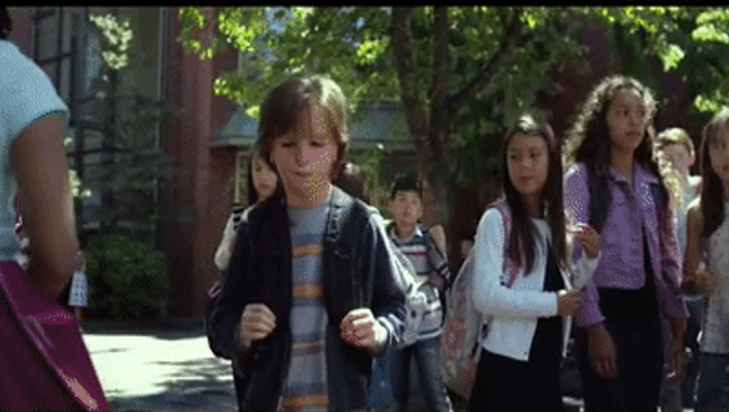
Discuta abertamente sobre “as diferenças” entre TODOS alunos
Notes:
NOTA: Para alterar as imagens no slide, selecione e exclua uma imagem. Em seguida, clique no ícone Inserir Imagem no espaço reservado para inserir sua própria imagem.

Slide 3
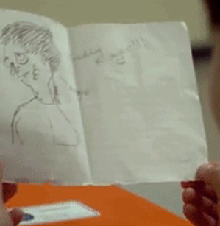
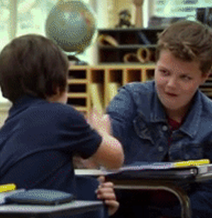
Prepare os alunos para combater o bullying
Notes:
NOTA: Para alterar as imagens no slide, selecione e exclua uma imagem. Em seguida, clique no ícone Inserir Imagem no espaço reservado para inserir sua própria imagem.

Slide 4
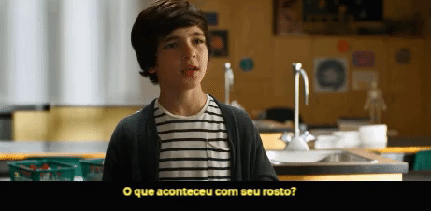
Atue também com os agressores e suas famílias

Slide 5
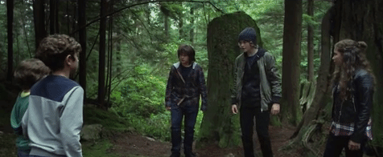
Combata a pressão que os outros alunos possam sentir

Slide 6
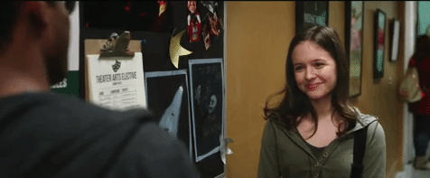
Crie espaço para ouvir os estudantes e identificar problemas emocionais

Slide 7
Em que ponto você acha que sua aparência te coloca em situações de desvantagem?

Slide 8
Em que ponto você acha que sofre preconceito?

Slide 9
Em que ponto você acha que julga alguém pela aparência?

Slide 10
Qual o seu preceito?

